Slide 1
PETITE ACTIVITÉ PANIER POUR PÂQUES
FAITE PAR ANA
GRANDE SECTION
Classe Maitre Dominique
Confinement le jeudi 09 Avril2020

Slide 2
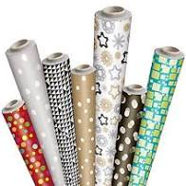
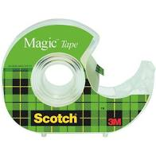
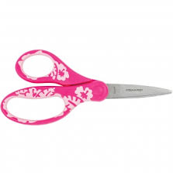
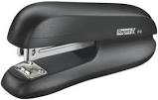
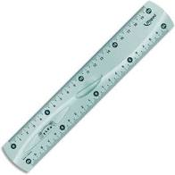
POUR LA RÉALISATION De mon PANIER J’AI BESOIN…

Slide 3
Bonjour les copains et copines!!
J’espère que vous allez tous bien!!

Slide 4
Et c’est parti pour l’ activitÉ …

Slide 5
Pas facile ….il faut que je sois patiente…hihi

Slide 6
Toujours concentrée…☺

Slide 7
Je suis contente de mon travail… ☺☺

Slide 8
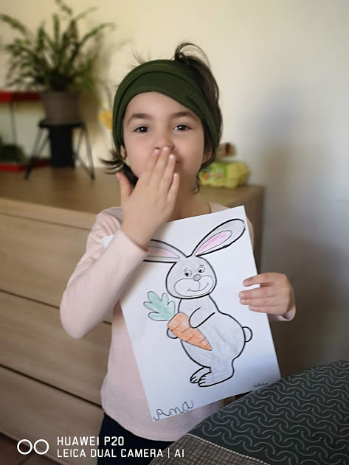
DE TRES JOYEUSES FÊTES de PÂQUES
J’EN PROFITE POUR VOUS SOUHAITER

